Slide 1
MODEL RUKAVICE

Slide 2
Proč?
(cíl)

Slide 3
Referát?
Třídní schůzka?
Zasedání školního parlamentu?
Proč?
(cíl)

Slide 4
O čem?
(téma)

Slide 5
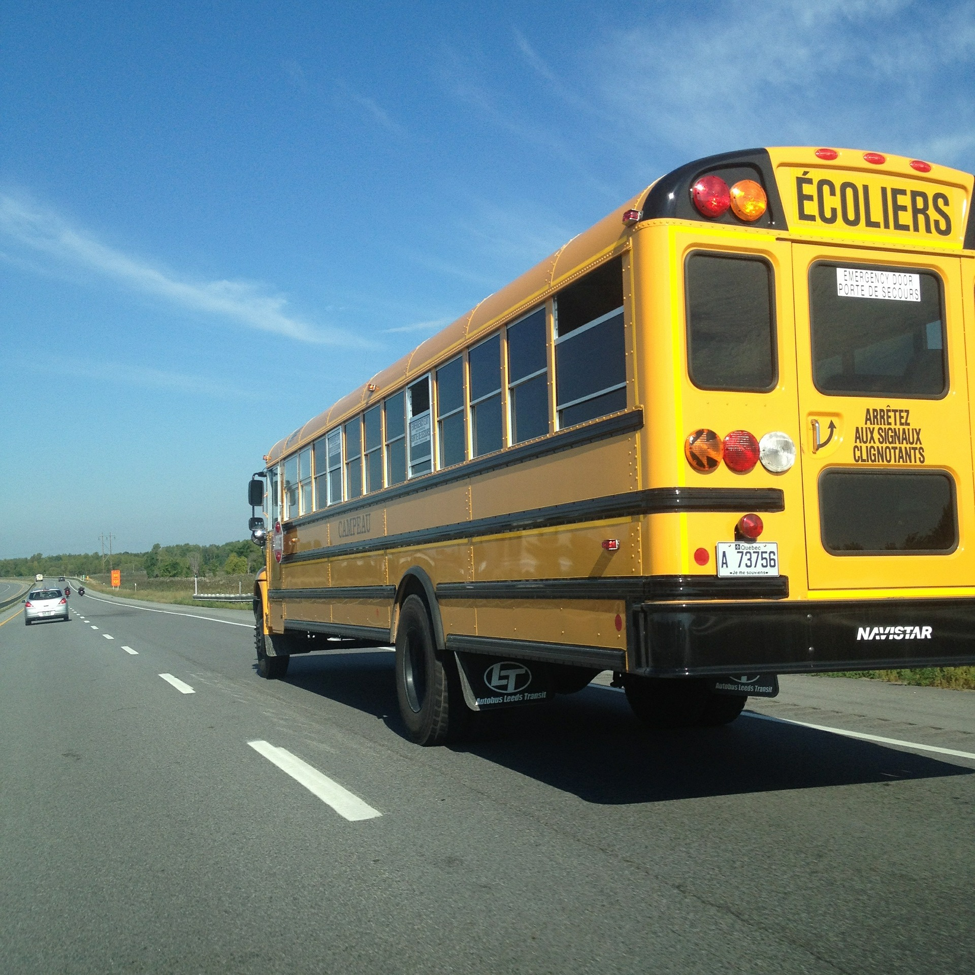
Poslední školní výlet
- 3 body

Slide 6
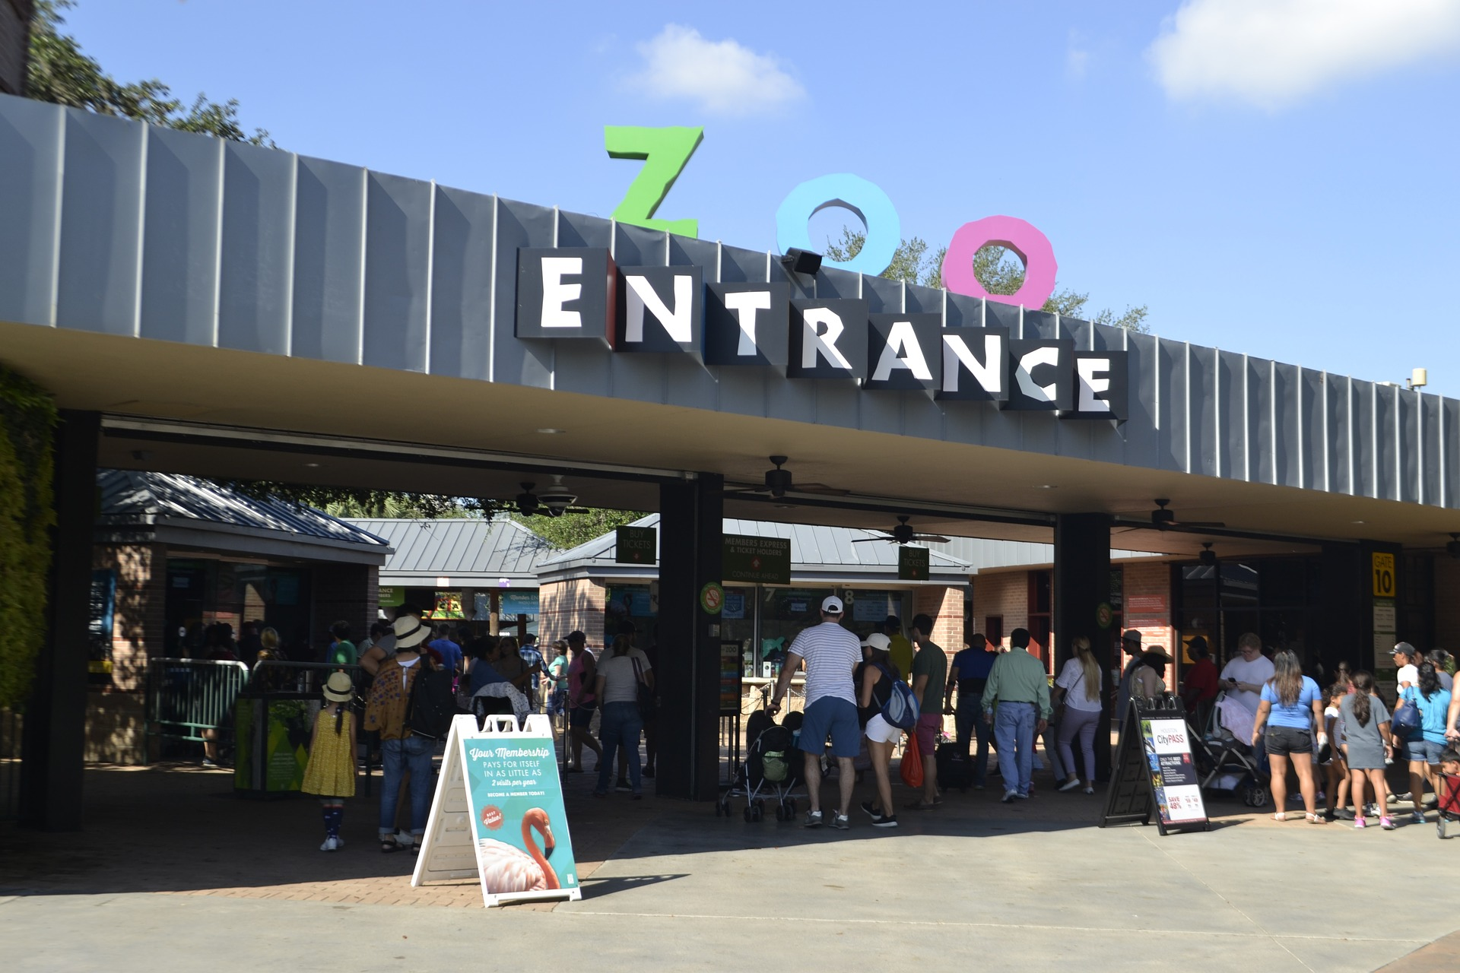
Poslední školní výlet
Kde jsme byli - místo
Co jsme dělali - program
Co nás nejvíce a nejméně bavilo

Slide 7
ISLAND
- 3 body?

Slide 8
ISLAND
Geografické informace
Život na Islandu / ekonomika
Zajímavé zvyky

Slide 9
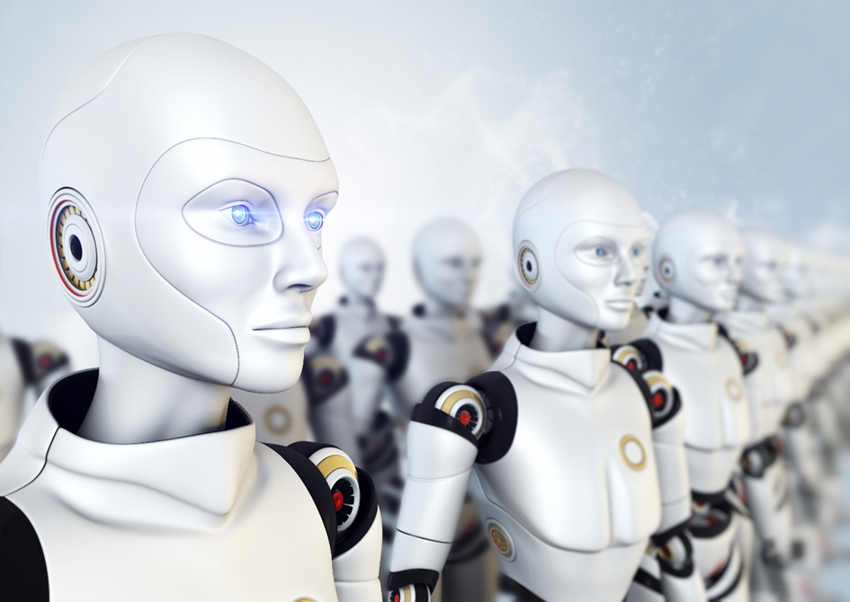
Svět za 50 let
- 3 body?

Slide 10
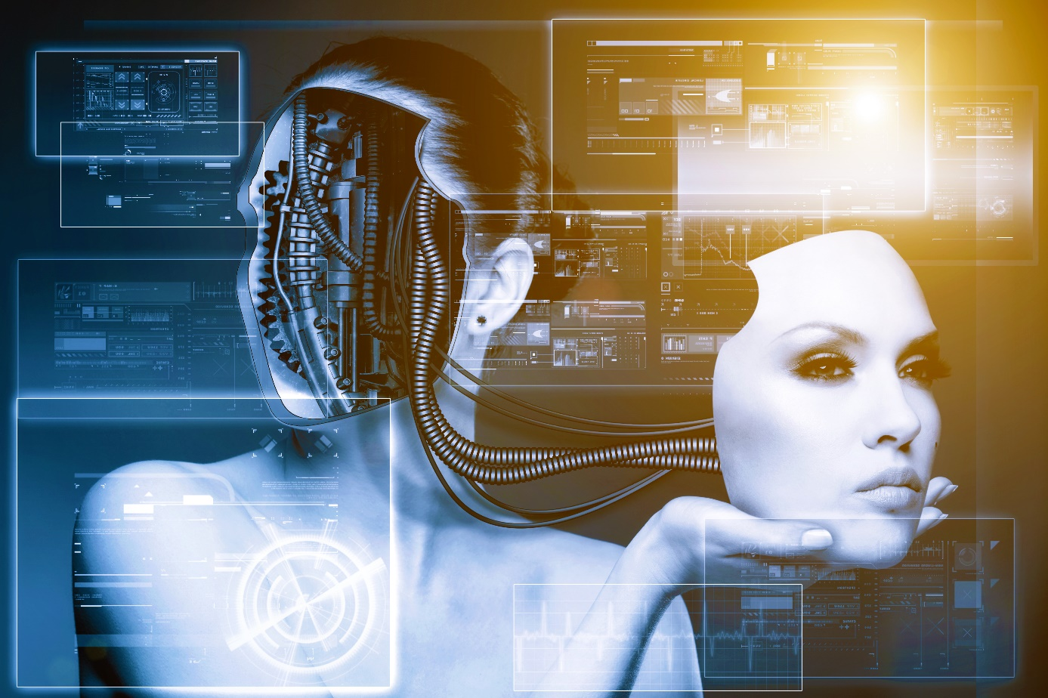
Svět za 50 let
Pokrok ve vědě a technice
Životní prostředí
Životní styl

Slide 11
Pro koho?
(publikum)

Slide 12
Kdy a kde?
(čas a místo)

Slide 13
Jak a
s čím?
(nástroje a pomůcky)

